Slide 1

N-S方程的推导与解析
流体力学核心方程深度讲解
黄芷琪 | 3250100520丨2026.3.20
Notes:
大家好，今天我将为大家深入讲解流体力学的基石——纳维-斯托克斯方程，也就是我们常说的N-S方程。我们将从基本概念出发，一步步推导其数学形式，并探讨它的性质、简化形式以及在各个领域的广泛应用。希望通过这次讲解，能让大家对这个伟大的方程有一个全面而深刻的理解。

Slide 2






CONTENTS
01
引言：什么是N-S方程？
了解基本概念与流体力学中的核心地位
02
预备知识：流体力学基础
回顾连续介质假设、应力张量等关键概念
03
核心推导：从守恒律到N-S方程
基于质量与动量守恒定律的数学推导过程
04
方程解析：性质与简化形式
探讨非线性特性、粘性项及无量纲化
05
应用与挑战：求解与展望
CFD数值模拟应用及数学界的千禧年难题
Notes:
本次讲解将分为五个部分。首先，我们会通过引言了解N-S方程的基本概念和重要地位。接着，回顾一些流体力学的预备知识，为后续的推导打下基础。第三部分是核心内容，我们将从质量守恒和动量守恒定律出发，一步步推导出N-S方程。之后，我们会解析方程的数学性质和几种重要的简化形式。最后，探讨N-S方程的实际应用和求解挑战。

Slide 3




什么是纳维-斯托克斯方程？
核心定义
描述粘性不可压缩流体动量守恒的偏微分方程组，精确刻画流体微团在力作用下的运动规律。
科学地位
流体力学的基石，与牛顿定律、麦克斯韦方程组等并列，是理解宏观流体运动的基础。
流体的奥秘
无论是自然界的风云变幻，还是工业界的精密设计，N-S方程都是揭示流体运动规律的“金钥匙”。
应用意义
解释从大气环流、海洋洋流到飞机设计、汽车制造等几乎所有流体相关现象与工程应用。
Notes:
那么，到底什么是N-S方程？简单来说，它是一组描述流体运动的数学方程，核心是动量守恒。
它的地位非常崇高，是流体力学的基石，与牛顿定律、麦克斯韦方程组等物理学经典理论具有同等重要的地位。
它的意义在于，无论是自然界的风云变幻，还是我们日常生活中的各种流动现象，甚至是飞机、汽车的工程设计，都可以用它来描述。可以说，理解了N-S方程，就掌握了打开流体世界大门的钥匙。

Slide 4

01
预备知识：流体力学基础
FUNDAMENTALS OF FLUID MECHANICS
Notes:
在正式推导方程之前，我们需要先回顾一些流体力学的基本概念和方法，这些是理解后续推导过程的关键。

Slide 5




流体的基本假设：连续介质模型
核心定义
流体由无数紧密相连的流体质点组成，忽略分子结构和间隙，视为连续介质。
适用条件
流动特征尺度远大于分子平均自由程，适用于绝大多数宏观流动问题。
微观视角下的分子运动示意
理论意义
允许使用连续可微的场变量（密度、速度、压力等）描述流体运动，应用数学分析。
Notes:
我们首先介绍连续介质模型。简单来说，就是我们把流体看作是连绵不断的物质，而不是一个个分散的分子。这个假设让我们可以用数学上的连续函数来描述流体的性质，这是我们进行理论分析的基础。

Slide 6
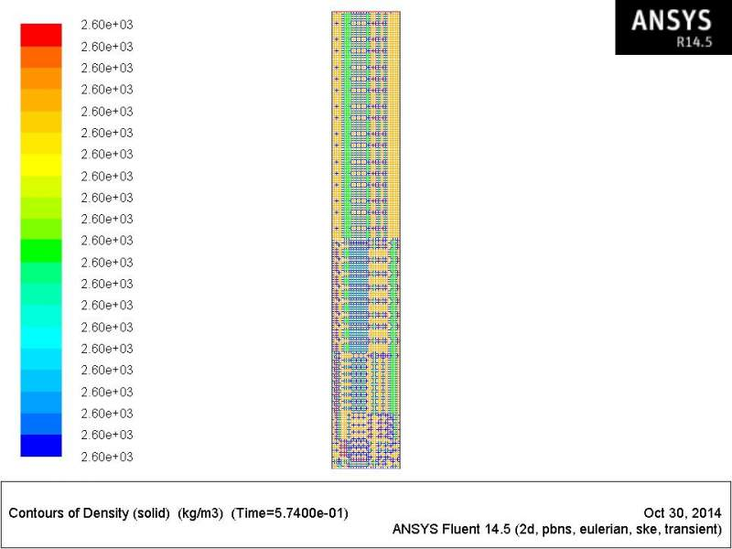
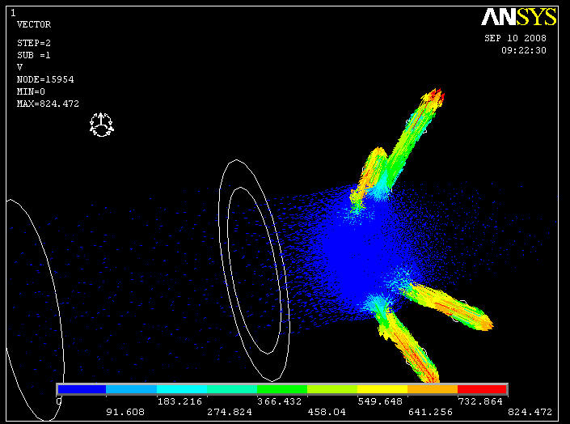
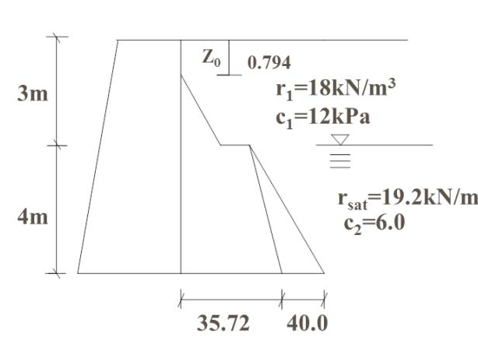
流体的基本物理量
密度 (ρ)
速度场 (v)
压力 (p)
单位体积流体的质量，描述流体的“轻重”，是流体惯性的量度。
一个矢量场，描述流场中每一个流体质点的运动速度大小和方向。
流体内部的法向应力，是垂直作用于流体微团表面的力，影响流动形态。
Notes:
描述流体运动，我们主要关注三个物理量：密度、速度和压力。
首先是密度，它告诉我们流体的质量分布，也就是流体的“轻重”，是惯性的量度。大家看左边的云图，不同的颜色代表了不同的密度值。
中间的是速度场，它是一个矢量场，不仅描述快慢，还描述方向。矢量图中的箭头清晰地展示了流体粒子的运动轨迹和速率。
最后是压力，它反映了流体内部的相互作用，是垂直作用在流体微团表面的力。右侧的分布图展示了压力在不同区域的数值变化。
这三个量是构建流体力学方程的基础，也是我们分析流体问题的核心要素。

Slide 7



控制体与系统
系统 (System)
控制体 (Control Volume)
包含确定不变的物质的集合，它随流体一起运动，体积和形状可能发生变化。
固定在空间中的一个体积，流体可以自由地流入和流出。
雷诺输运定理 (Reynolds Transport Theorem)
连接系统和控制体的桥梁，它将系统物理量的时间变化率，转换为控制体物理量的变化率加上通过控制面的通量。这是推导守恒方程的关键工具。
Notes:
在推导守恒定律时，我们有两种视角：一种是跟踪特定的流体质点集合，也就是“系统”；另一种是观察空间中一个固定的区域，也就是“控制体”。雷诺输运定理帮助我们在这两种视角之间转换，这是我们接下来推导方程的核心数学工具。

Slide 8
02
核心推导：从守恒律到N-S方程
Notes:
在正式推导方程之前，我们需要先回顾一些流体力学的基本概念和方法，这些是理解后续推导过程的关键。

Slide 9



质量守恒：连续性方程
物理意义
数学推导路径
方程最终形式
控制体内流体质量不会凭空产生或消失。
核心：质量变化率 = 净质量通量（流入 - 流出）
1. 应用雷诺输运定理于质量守恒
2. 对控制体质量积分得到积分形式
3. 利用高斯定理转化为微分形式
通用形式：
∂ρ/∂t + ∇·(ρv) = 0
不可压缩流体(ρ=常数)：
∇·v = 0(速度场散度为零)
核心结论：对于不可压缩流体（如水），密度变化可忽略，连续性方程简化为速度场的散度为零，意味着流体体积在流动中保持守恒。
Notes:
首先是质量守恒，也就是连续性方程。它的核心思想很简单：质量既不会创生也不会消灭。通过数学推导，我们得到了这个方程。对于不可压缩流体，比如水，密度变化很小，方程可以简化为速度场的散度为零，这意味着流体的体积在流动过程中保持不变。

Slide 10



动量守恒原理
物理意义：流体力学的牛顿第二定律
控制体内流体动量的变化率，等于作用在控制体上所有外力的矢量和。这本质上是牛顿第二定律在流体力学中的体现。
体积力 (Body Force)
表面力 (Surface Force)
作用在流体微团每个质点上的力。例如：重力、电磁力。
作用在流体微团表面上的力。包括法向压力和切向粘性力。
核心公式：ΣF = d(mV)/dt(动量变化率 = 合外力)
Notes:
接下来是动量守恒。这可以看作是流体版的牛顿第二定律：物体的动量变化率等于合外力。作用在流体上的力分为两类：体积力，比如重力，它作用在流体的每一个质点上；还有表面力，比如压力和粘性力，它作用在流体的表面上。

Slide 11



表面力的分解：应力张量
表面力的复杂性
表面力包含垂直于表面的法向分量（压力）和平行于表面的切向分量（粘性力）。为完整描述任意方向表面上的应力状态，需引入应力张量。
应力张量 (σ_ij)
一个包含9个分量的二阶张量。其中，σ_ij 表示作用在垂直于 i 方向的面上，沿 j 方向的应力分量，完整描述了流体内部的受力情况。
对称性 (Symmetry)
根据力矩平衡原理，应力张量满足 σ_ij = σ_ji，因此实际上只有 6 个独立分量，极大简化了数学处理。
Notes:
为了精确描述表面力，我们引入了应力张量的概念。它是一个9个分量的矩阵，能够完整地描述流体内部任意一个面上的应力情况，包括法向的压力和切向的粘性力。幸运的是，由于力矩平衡，这个张量是对称的，减少了我们需要处理的变量数量。

Slide 12




粘性本构关系（牛顿流体）
牛顿内摩擦定律
本构方程 (Constitutive Equation)
对于简单的剪切流动，切向应力与速度梯度成正比，比例系数即为动力粘度μ。
σ_{ij}= -pδ_{ij}+ 2μS_{ij}
广义牛顿定律
● 应变率张量 (S_{ij})：描述流体微团的变形速率，是速度梯度的对称部分。
● 压力项 (-pδ_{ij})：代表各向同性的热力学压力，作用于流体微团。
将一维定律推广到三维流动，建立了应力张量与应变率张量之间的线性关系。
核心意义：广义牛顿定律是推导纳维-斯托克斯（N-S）方程的物理基础，将宏观运动与微观粘性力联系起来。
Notes:
现在我们需要建立应力和流体运动之间的关系，这就是本构方程。对于像水和空气这样的牛顿流体，粘性应力与流体的变形速率（应变率）成正比。这个关系被称为广义牛顿定律，它将应力张量和应变率张量联系了起来，是推导N-S方程的关键一步。

Slide 13


动量守恒方程的推导（一）
应用雷诺输运定理
将动量守恒定律应用于控制体，建立系统动量变化率与控制体动量变化率的关系，得到动量方程的积分形式。
动量方程积分形式
d/dt ∫ ρv dV = ∫ ρf dV + ∫ σᵢⱼ nⱼ dA
左侧：控制体内动量的时间变化率 | 右侧：体积力合力 + 表面力合力
高斯定理转换
利用高斯定理将表面力的面积分转化为体积分：∫ σᵢⱼ nⱼ dA = ∫ ∂σᵢⱼ/∂xⱼ dV
Notes:
现在我们开始正式推导动量方程。首先，我们对控制体应用动量守恒定律，写出其积分形式。这个方程表明，控制体内动量的变化率等于所有外力的和。然后，我们利用高斯定理，将表面力的面积分转换为体积分，这样方程两边就都变成了体积分，可以进一步化简。

Slide 14

动量守恒方程的推导（二）
1. 整理得到微分形式
积分号可去掉，得到微分形式：ρ(Dv/Dt) = ρf + ∇·σ
注：D/Dt 为物质导数，描述随体变化率，包含局部变化与对流变化。
2. 代入本构关系
将广义牛顿定律代入上式：σ = -pI + 2μS
其中 p 为压力，μ 为动力粘度，S 为应变率张量。
3. 整理各项得到最终方程
经过张量运算与化简，消去应力张量 σ，最终得到以压力梯度和粘性力表示的动量方程。
Notes:
通过整理，我们得到了动量方程的微分形式。这里的物质导数是关键，它包含了局部变化和对流变化两部分。接下来，我们将之前得到的粘性本构关系代入这个方程，替换掉应力张量。经过一系列的数学运算，我们就离最终的N-S方程越来越近了。

Slide 15





纳维-斯托克斯方程的最终形式
ρ(∂v/∂t + v·∇v) = ρf - ∇p + μ∇²v
不可压缩流体的N-S方程（矢量形式）
各项物理意义解析
ρ (∂v/∂t)非定常项
局部加速度，反映流场随时间的变化
ρf体积力项
作用在流体微团上的体力（如重力）
ρ (v·∇v)对流项
迁移加速度，方程非线性的根源
-∇p压力梯度项
压力差引起的作用力，驱动流体流动
μ∇²v粘性项（扩散项）—— 反映流体粘性导致的动量扩散与耗散
Notes:
终于，我们得到了不可压缩流体的纳维-斯托克斯方程的矢量形式！这个方程完美地描述了粘性流体的运动规律。我们来解读一下各项的含义：左边是惯性力，包括随时间变化的非定常项和由流动本身引起的对流项，正是这个对流项让方程变得高度非线性；右边是外力，包括体积力、压力梯度和粘性力。

Slide 16
N-S方程的分量形式（直角坐标系）
为了更直观地理解和进行数值计算，我们通常将矢量形式的N-S方程分解到具体的坐标系中。在直角坐标系 (x, y, z) 下，速度矢量 $\mathbf{v} = (u, v, w)$，方程可以分解为以下三个分量形式：
x 方向：速度 u 的变化率 = 体积力 + 压力梯度 + 粘性力
y 方向：速度 v 的变化率 = 体积力 + 压力梯度 + 粘性力
z 方向：速度 w 的变化率 = 体积力 + 压力梯度 + 粘性力
注：$\nabla^2$ 为拉普拉斯算子，代表粘性耗散项；左侧为惯性项，右侧依次为体积力、压力梯度和粘性力。
Notes:
这是N-S方程在直角坐标系下的分量形式。虽然看起来非常复杂，但每个方向的方程都遵循相同的模式。这三个耦合的非线性偏微分方程，加上连续性方程，共同构成了描述不可压缩粘性流体流动的完整控制方程组。

Slide 17
03
方程解析：性质与简化形式
EQUATION ANALYSIS & SIMPLIFICATION
Notes:
推导出N-S方程后，我们来分析一下它的数学性质，并看看在一些特定条件下，它可以简化成什么形式。

Slide 18



N-S方程的性质分析
非线性特性
二阶偏微分方程
方程中的对流项是导致高度非线性的根本原因。非线性使得方程无通用解析解，绝大多数情况只能通过数值方法求解。
粘性项包含二阶导数，因此N-S方程在数学分类上属于二阶偏微分方程，描述了流体的扩散和耗散行为。
初边值问题
适定性难题
求解N-S方程需要完备的定解条件：给定初始时刻的流场状态（初始条件）和边界上的物理约束（边界条件）。
解的存在性、唯一性和光滑性是著名的“千禧年大奖难题”之一。尽管工程应用广泛，但数学上的完全证明至今尚未完成。
Notes:
N-S方程最显著的特点就是它的非线性，这也是它难以求解的根源。它是一个二阶偏微分方程，需要初始条件和边界条件才能求解。此外，关于它的解的存在性和光滑性，至今仍是数学界的一个重大难题，这也从侧面反映了流体运动的复杂性。

Slide 19


N-S方程的简化形式
欧拉方程
斯托克斯方程
边界层方程
当流体粘性可忽略 (μ=0) 时，方程退化为欧拉方程，描述理想流体运动。
流动极慢时，惯性力远小于粘性力，忽略惯性项得到，适用于低雷诺数流动。
在固体壁面附近的薄层内，通过量级分析简化方程，极大降低计算复杂度。
ρ(∂v/∂t + v·∇v) = ρf - ∇p
ρf - ∇p + μ∇²v = 0
量级分析简化形式
Notes:
在一些特定条件下，N-S方程可以得到简化。比如，忽略粘性得到欧拉方程，适用于理想流体；忽略惯性力得到斯托克斯方程，适用于极慢的流动；而在边界层内，我们可以推导出专门的边界层方程，这些简化形式都为解决特定问题提供了极大的便利。

Slide 20
04
应用与挑战：求解与展望
Notes:
在正式推导方程之前，我们需要先回顾一些流体力学的基本概念和方法，这些是理解后续推导过程的关键。

Slide 21



N-S方程的应用与数值求解
广泛的应用领域
涵盖航空航天、气象预报、汽车工程、船舶设计及生物医学工程等，是流体力学工程应用的核心。
数值求解方法
因解析解极少，工程上主要依赖计算流体动力学(CFD)，采用有限差分法(FDM)、有限元法(FEM)等数值手段。
主流商业软件
汽车空气动力学CFD模拟流线图
ANSYS Fluent、OpenFOAM、STAR-CCM+等软件极大地推动了复杂流动现象的模拟与工程设计优化。
Notes:
N-S方程的应用范围极其广泛，从天上飞的飞机到地上跑的汽车，从天气预报到血液流动，都离不开它。由于解析解难以获得，我们主要依靠数值方法，也就是计算流体动力学（CFD）来求解。现在有许多成熟的商业软件，让工程师能够精确地模拟和分析各种复杂的流动现象，从而优化设计，推动技术进步。

Slide 22



N-S方程课程总结
物理核心
复杂特性
工程价值
源于质量守恒和动量守恒定律，是描述粘性流体运动的核心方程。
非线性特性使其行为复杂，是理解湍流等复杂流动现象的关键。
广泛应用于工程和科学领域，是现代CFD（计算流体力学）技术的基础。
Notes:
总结一下，我们今天回顾了N-S方程的推导过程，理解了它的物理意义和数学性质，并了解了它在各个领域的广泛应用。N-S方程不仅是流体力学的基石，更是现代工程技术发展的重要工具。我的讲解到此结束，感谢大家的聆听！

Slide 23
感谢观看
Notes:
在正式推导方程之前，我们需要先回顾一些流体力学的基本概念和方法，这些是理解后续推导过程的关键。

